Slide 1

Розробка застосунку “Design Doggy” для навчання та роботи веб-дизайнерів
Курсова робота
Студентки 6 курсу, групи ПМІм-21,
Мерцало Ірини Ігорівни
Керівник:
доцент Клакович Леся Миронівна

Slide 2

Актуальність
Мета
професійне вигорання
ефективність навчання та роботи
викладачі vs програмне забезпечення
відсутність структурованості додатків
багатопотоковість робочого процесу
Створення програмного продукту “Design Doggy” (навчання та робота)

Slide 3
Завдання
Порівняти функціонал схожих додатків
Визначити найбільш вдалі базові приклади UI/UX
Підібрати методи аналізу ергономіки
Оцінити конкурентні та розроблений додаток (структура й ефективність)
Підібрати найефективнішу програмну реалізацію
Створити додаток для демонстрації (навчання + персональний блокнот)

Slide 4

Цільова аудиторія
Практичне значення
розробники
веб-дизайнери
фрілансери
ергономіка -> ефективність навчання
структура -> менше часу на пошук дизайну
все під рукою -> час, спокій, уникнення помилок

Slide 5
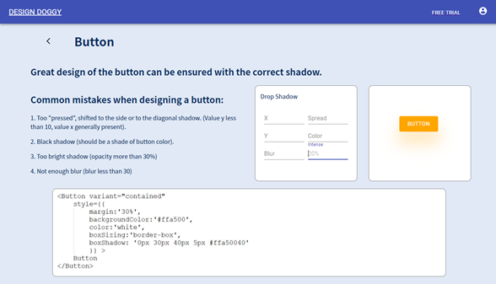
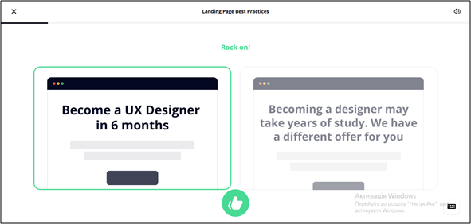
Аналіз конкурентів
Порівняння з UXcel
На відміну від курсів у ІТ-школах, безкоштовно
На відміну від онлайн-платформ (udemy, w3school, prometheus), вберігає від помилок, а не просто про технологію
На відміну від самостійного пошуку, все необхідне в одному місці
планувальник vs персональний блокнот

Slide 6
Методи аналізу ергономіки
Відповідно до ISO 9241-11: ефективність, результативність, задоволеність
Тривимірна система координат:
Поведінкові та ідейні (сортування карток, фокус-групи, | A/B-тестування, “відстеження очей” | аналіз зручності, польові дослідження)
Якісні та кількісні (евристики | когнітивна прогонка)
Етап реалізації (початкові стадії - генеративні, етап проектування - дизайн та структура, фінальні стадії - оціночні)
Спосіб аналізу:
Експертне оцінювання (евристики, тестування дерева)
Користувацьке тестування (фокус-груп)

Slide 7
Евристичне оцінювання (евристики Нільсена)
Design Doggy
Видимість стану системи - 10 (взаємодія швидка і логічна - структурованість)
Схожість системи та реального світу - 10 (записи + код + візуалізація)
Контроль та свобода користувача - 9 (додавання, видалення записів; але без відновлення)
Послідовність та стандарти - 9 (блоки, іконки, назви; але деталізація UI)
Запобігання помилок - 10 (місце для нотаток про помилки)
Впізнавання замість вгадування - 10 (короткочасно пам’ять - розташування на одній сторінці)
Гнучкість та ефективність у використанні - 10 (базовий vs повний режим)
Естетичний та мінімалістичний дизайн - 6 (реклама де не заважає, але естетичність MVP)
Допомога користувачу відновитись після помилки - 0 (передбачено лише попередження)
Допомога та документація - 10 (правила, підписи кнопок)
Середній бал в результаті аналізу - 8.4

Slide 8
Евристичне оцінювання (евристики Нільсена)
UXcel
Видимість стану системи - 6
Схожість системи та реального світу - 3
Контроль та свобода користувача - 10
Послідовність та стандарти - 9
Запобігання помилок - 6
Впізнавання замість вгадування - 3
Гнучкість та ефективність у використанні - 10
Естетичний та мінімалістичний дизайн - 9
Допомога користувачу відновитись після помилки - 10
Допомога та документація - 10
Середній бал в результаті аналізу - 7.6

Slide 9
Евристичне оцінювання (евристики Нільсена)
W3School
Видимість стану системи - 8
Схожість системи та реального світу - 8
Контроль та свобода користувача - 10
Послідовність та стандарти - 10
Запобігання помилок - 10
Впізнавання замість вгадування - 6
Гнучкість та ефективність у використанні - 8
Естетичний та мінімалістичний дизайн - 8
Допомога користувачу відновитись після помилки - 5
Допомога та документація - 9
Середній бал в результаті аналізу - 8.4

Slide 10
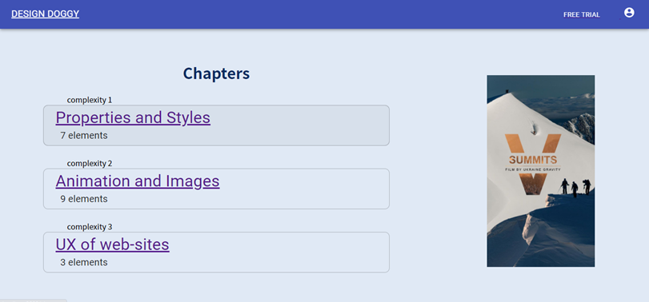
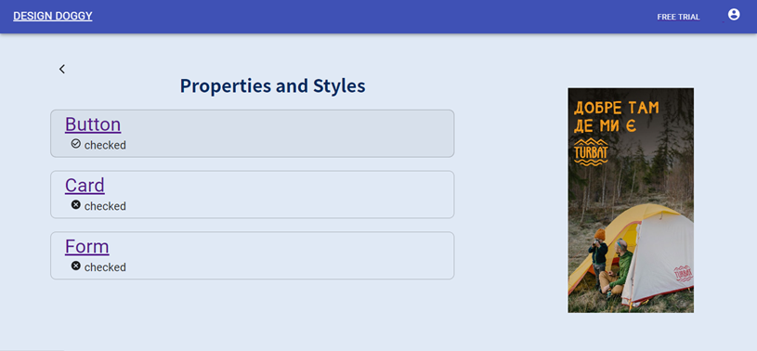
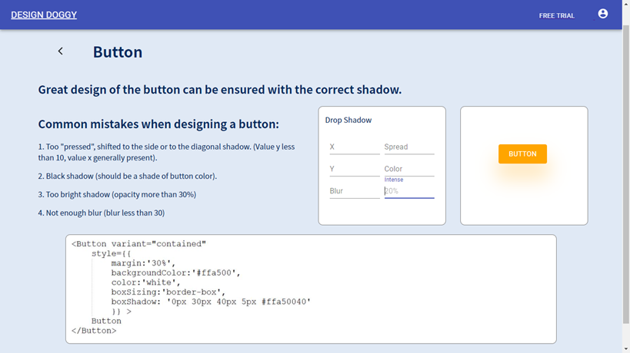
Аналіз когнітивним (поведінковим методом)
Design Doggy: ціль 1 досягнута за 2 кроки

Slide 11
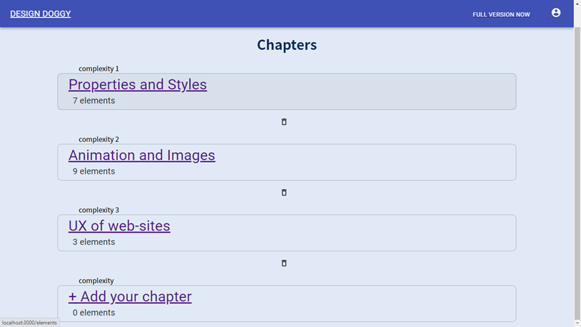
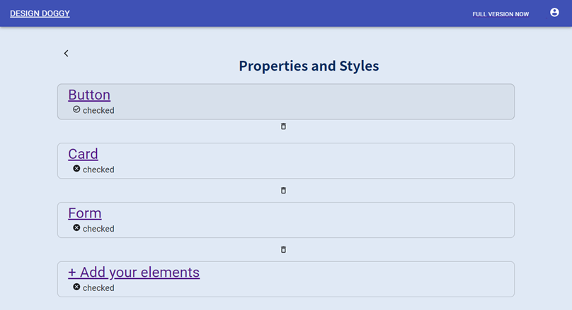
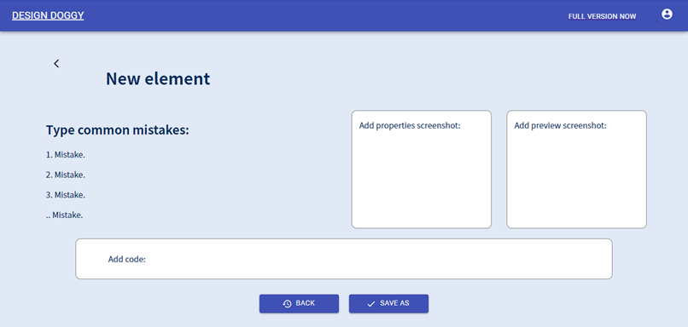
Аналіз когнітивним (поведінковим методом)
Design Doggy: ціль 2 досягнута за 3 кроки

Slide 12
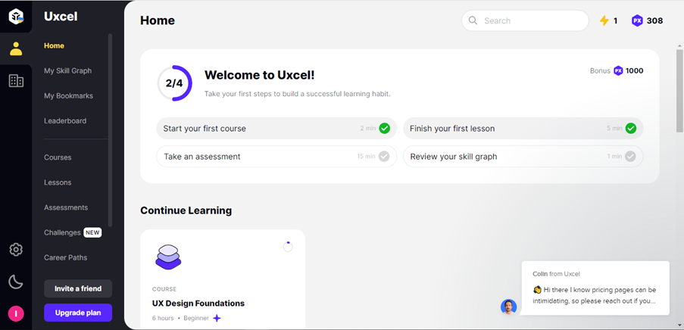
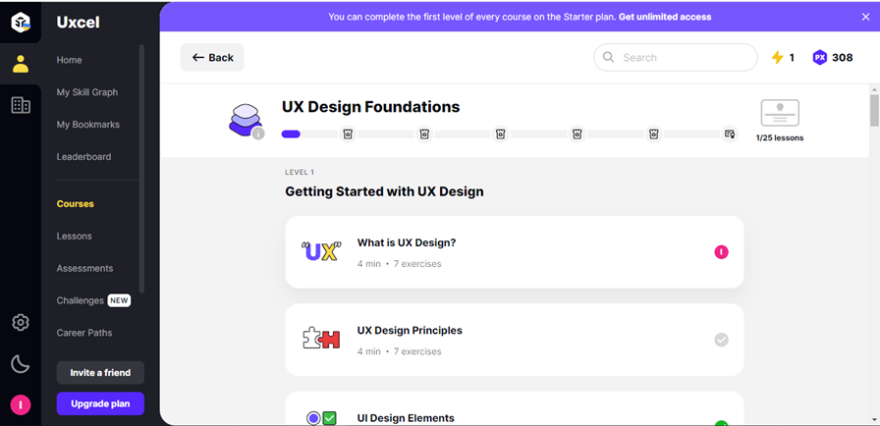
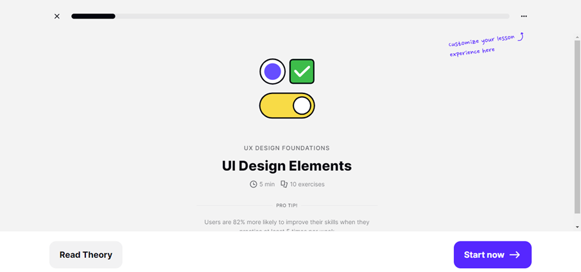
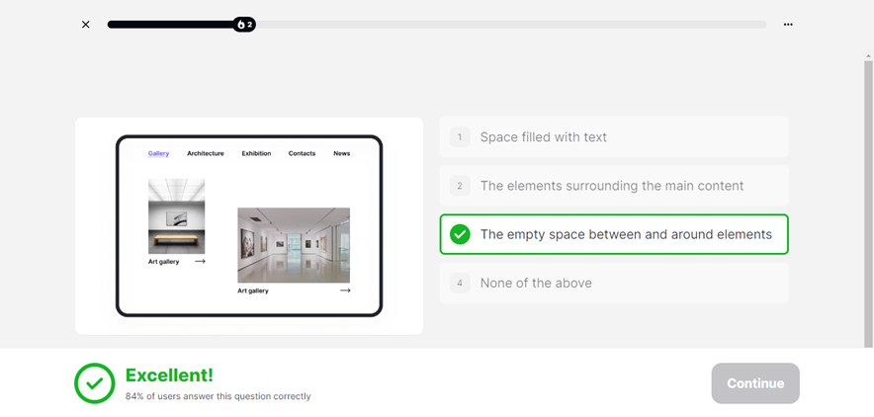
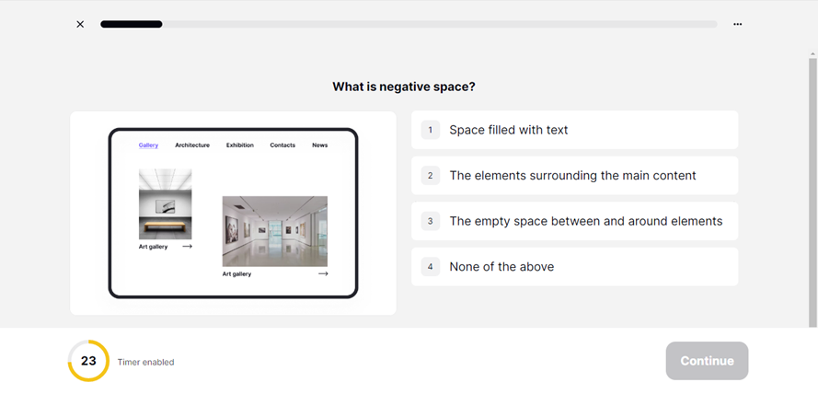
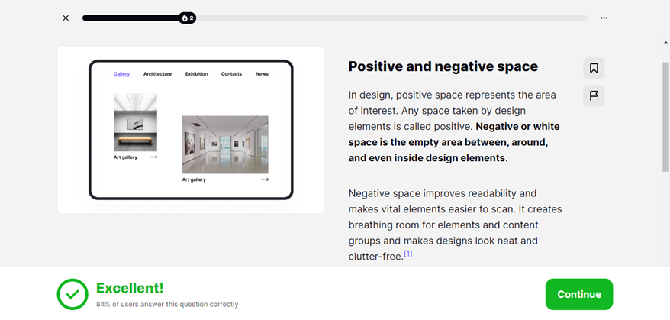
Аналіз когнітивним (поведінковим методом)
UXcel: ціль 1 досягнута за 8 кроків

Slide 13
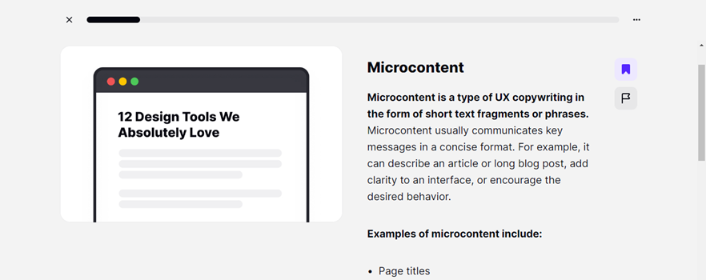
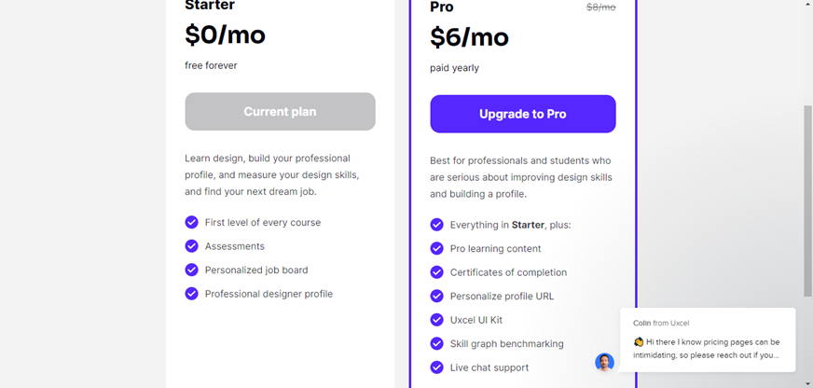
Аналіз когнітивним (поведінковим методом)
UXcel: ціль 2 досягнута за 5 кроки

Slide 14
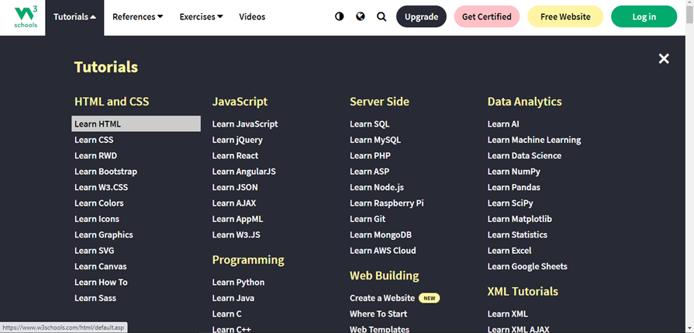
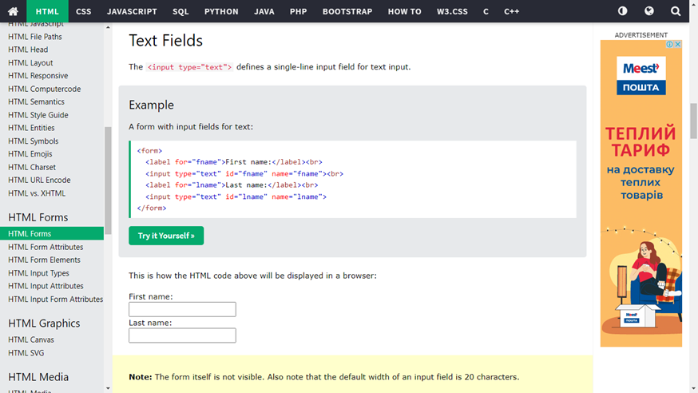
Аналіз когнітивним (поведінковим методом)
W3school: ціль 1 досягнута за 3 кроки

Slide 15
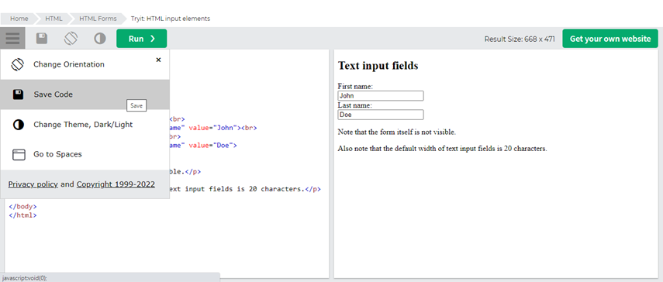
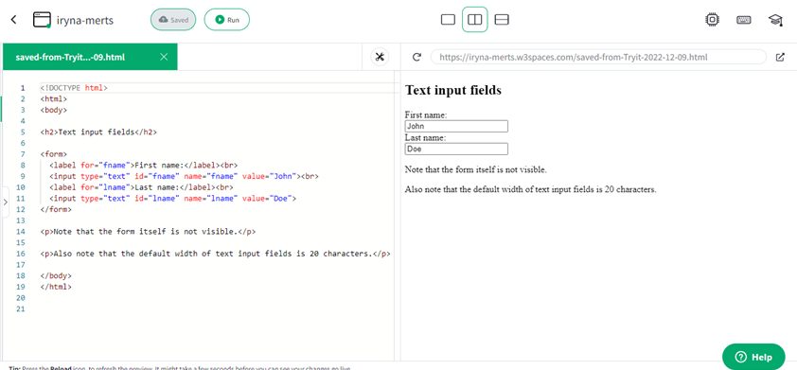
Аналіз когнітивним (поведінковим методом)
W3school: ціль 2 досягнута за 9 кроки

Slide 16
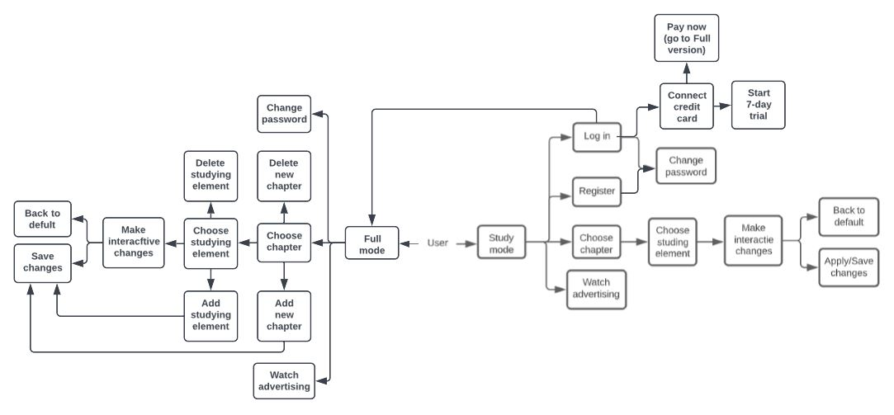
Можливості додатку
Технології
React
Material UI
Visual Studio Code

Slide 17
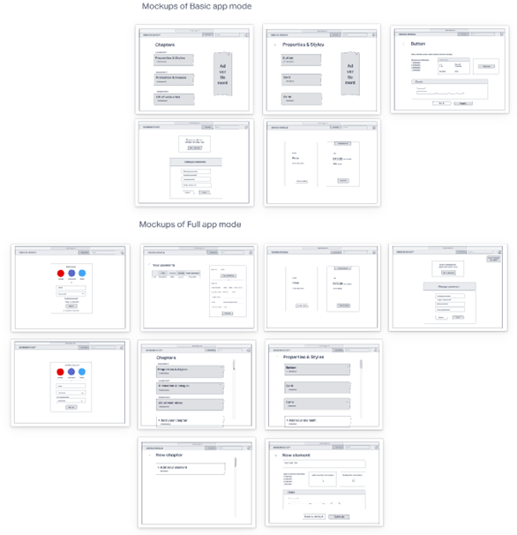
Базова та повна версії

Slide 18
Перспективи
Реалізовано базовий та повний режим Побудована як фундамент, завдяки технологіям
Наприклад:
Командне навчання, відстеження спільних успіхів, аналіз досягнень
Мережа користувачів, публічні нотатки, валідація експертності
Особливість використання не порушуватиметься

Slide 19
Висновки
Комплексний підхід - ефективніша взаємодія з матеріалом
Сформовано особливості для зручності використання Двома методами оцінено ефективність
Проілюстровано у MVP на React
Як наслідок:
зменшення кількості правок
відсутність елементарних помилок
зменшення контролю
зниження стресовості на роботі
можливість мати перед очима всі складові розробки одночасно
Результати пройшли апробацію на двох конференціях.

